Slide 1

1
Nhận biết
A A A A
Nam và Hà ca hát

Slide 2
Bài 1: A a

Slide 3
2
Đọc
a

Slide 4
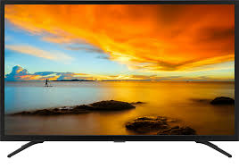


Slide 5
Tiết 2

